Slide 1
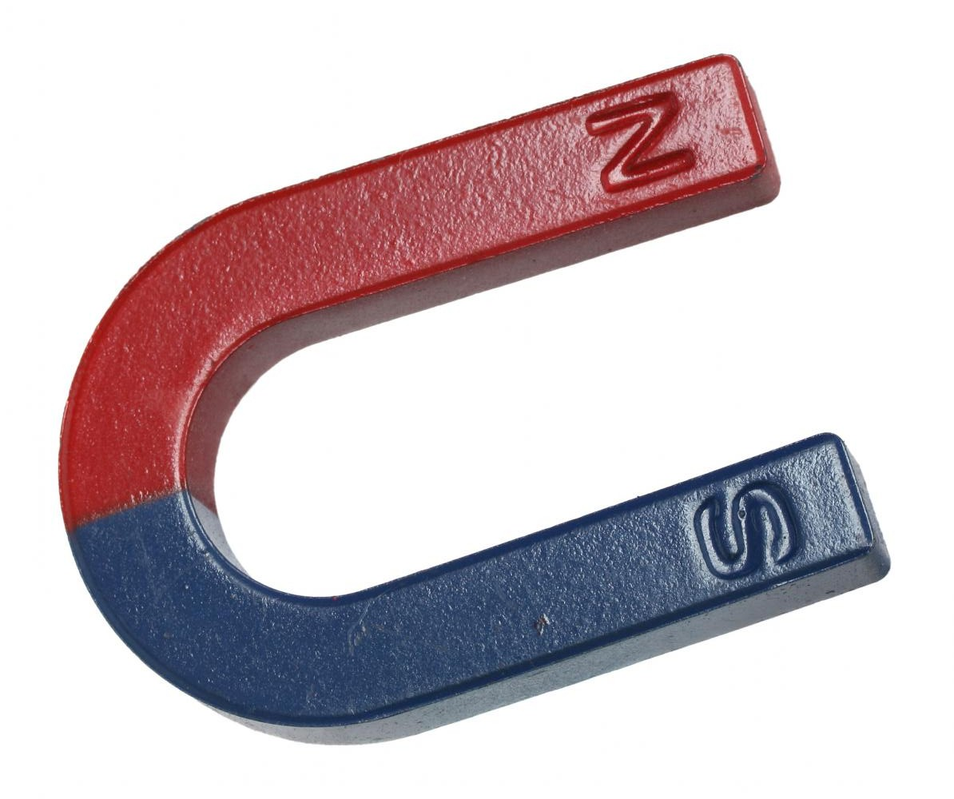
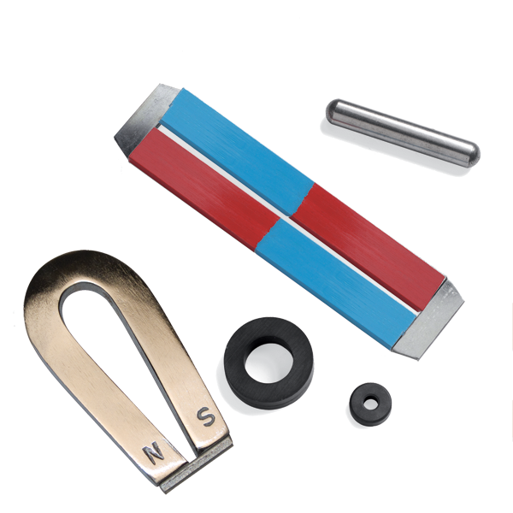
.
МАГНИТ –это интересно
Презентация выполнена воспитателем МБДОУ «Детский сад № 13 СКАЗКА» г.Аксай
Ткачёвой С В.

Slide 2


Slide 3
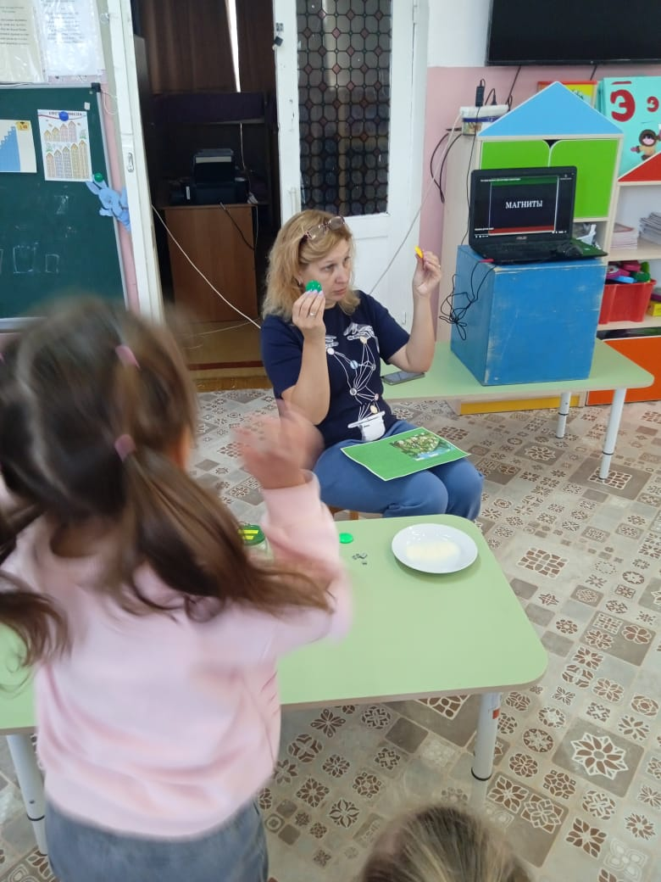
Магнит – это
предмет, обладающее магнитным полем, а также свойством притягивать другие металлические предметы. В природе магниты встречаются в виде кусков камня - магнитного железняка (магнетита).
Свойства магнитов широко используются на производстве и в быту. Магнитами поднимают и перемещают огромные тяжелые грузы на заводах, магниты применяются в медицинских приборах, в компьютерах, в банкоматах для считывания информации с карточек.

Slide 4
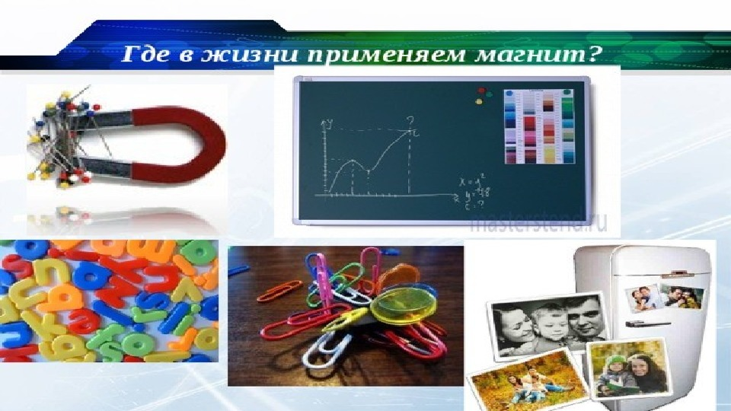
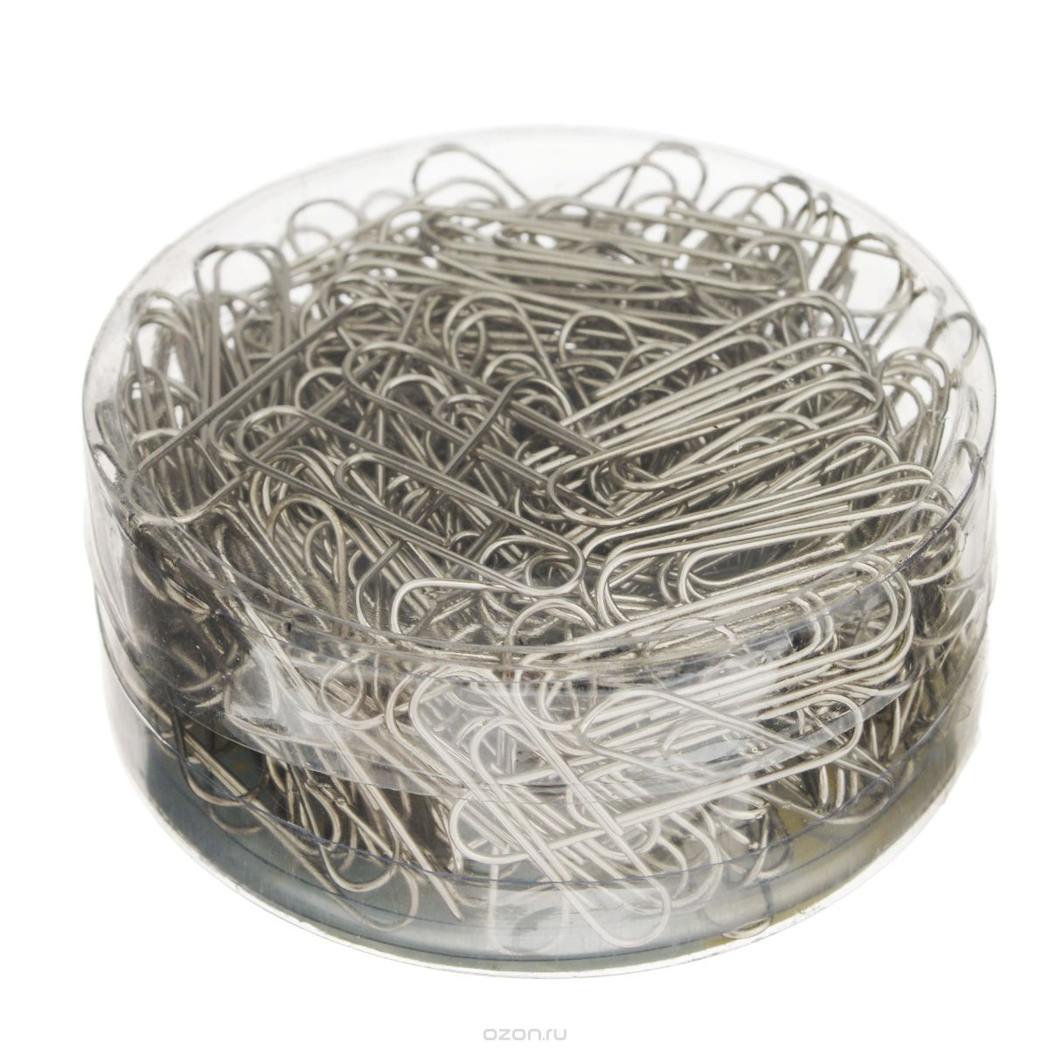

Slide 5

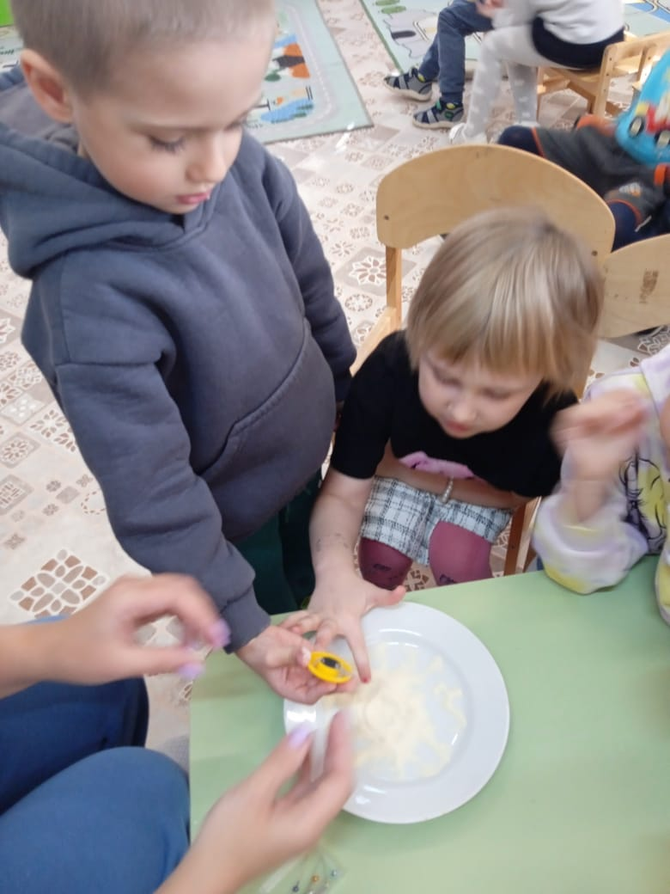
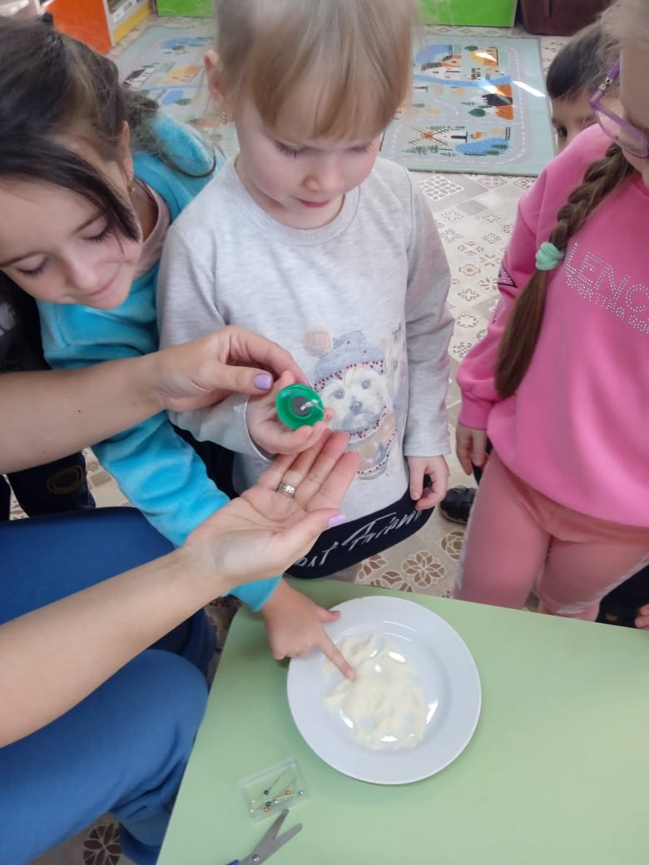
«Соберем спрятанные скрепки»
В стеклянную миску насыпьте крупу, туда же поместите скрепки, все смешать. Предложите ребенку собрать металлические предметы при помощи магнита. Будет очень забавно наблюдать, как скрепки буквально «выпрыгивают» из миски с крупой.

Slide 6
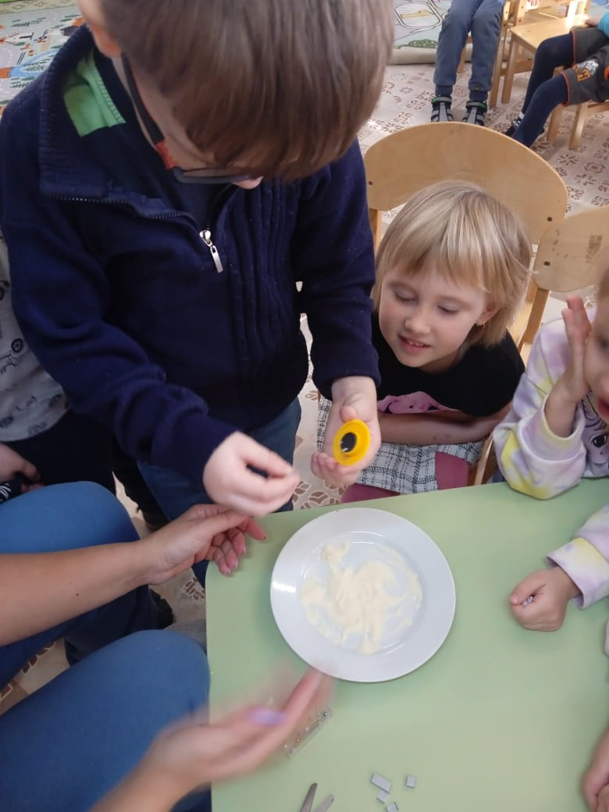
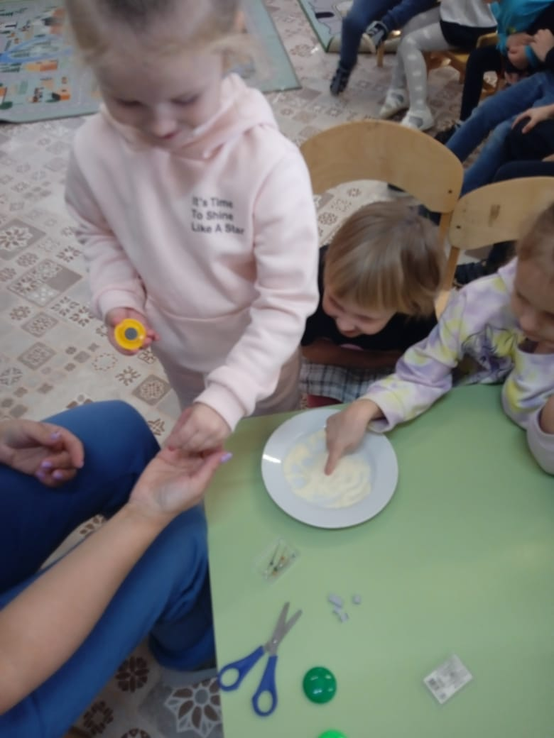
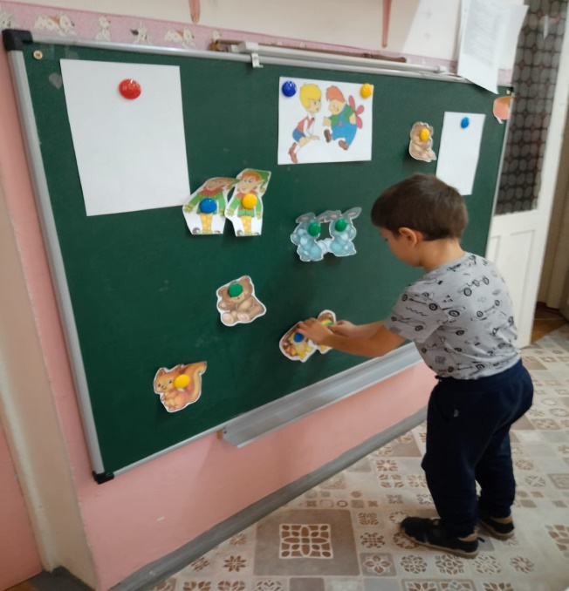

Slide 7
«Как вынуть скрепку из воды, не замочив пальцев?»
В емкость с водой положите скрепку, она утонет. Поднесите магнит сначала к стенке – скрепка начнет двигаться. Затем поднимите магнит выше – скрепка начнет подниматься по стенке. Если у вас сильный магнит, скрепка выскочит из воды, и вы возьмете ее в руки, не замочив пальцы.

Slide 8
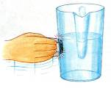

Slide 9
«Полярность магнитов»
Покажите ребенку, что у магнита есть два полюса. Если соединить разные полюса, то магниты притягиваются. А теперь предложите ребенку попытаться соединить магниты одноименными полюсами – магниты будут отталкиваться друг от друга. Кстати, этот опыт возможно провести только с прямоугольными или подковообразными магнитами. Если у вас магниты-шарики из игрового набора, опыт не получится.

Slide 10
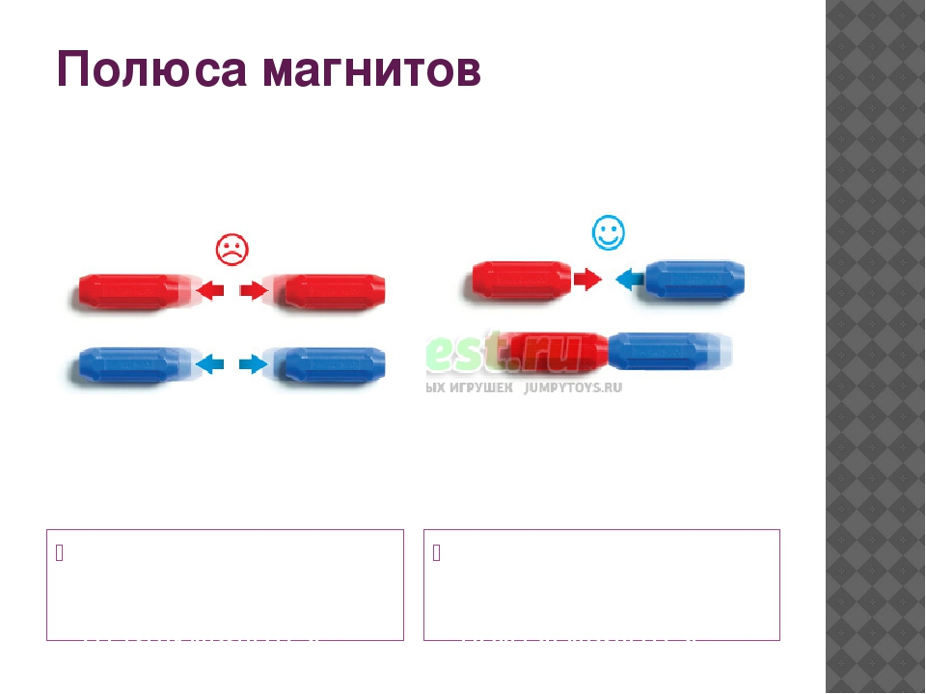

Slide 11
«Намагнитим ножницы»
Оказывается, в магнит можно превратить и обычные ножницы. Стоит несколько раз энергично раскрыть и закрыть лезвия, а затем поднести их к маленькому металлическому предмету, например, к иголке, как она сразу же притянется!

Slide 12
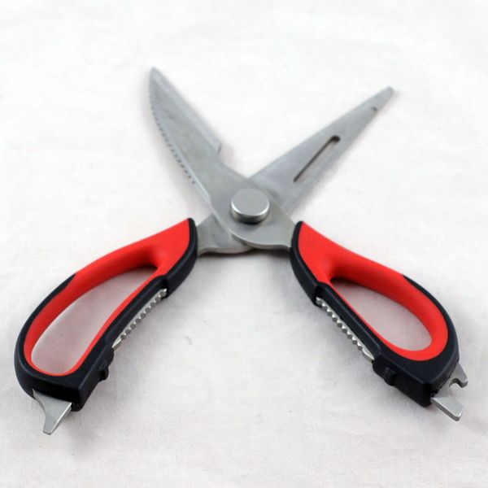

Slide 13
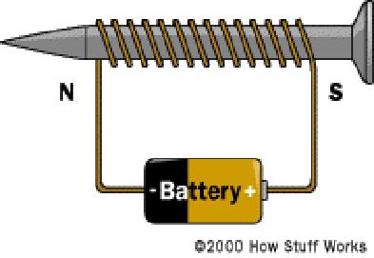
«Как сделать магнит самому?»
Как собрать простейший магнит, видно на рисунке. Все, что вам потребуется – это батарейка типа «Кроны», большой гвоздь и кусок медной проволоки.

Slide 14
СПАСИБО ЗА ВНИМАНИЕ

